Slide 1

ロータリー財団の補助金
Notes:
それでは、これからロータリー財団の補助金について説明します。まずは、ロータリー財団の補助金の全体像について説明します。

Slide 2
補助金制度（未来の夢計画）2013年―14年度からスタート
財団プログラムとその手続きを簡素化
補助金の事務処理を簡素化
優先事項
ロータリーの公共イメージの向上
的を絞った
奉仕活動
ロータリアンの活動
ロータリー財団の新しい補助金
地区の決定権を広げる
DDFの使用に関する決定
地元・海外両方の奉仕活動の支援
Notes:
現在のロータリー財団の補助金制度は「新しい夢計画」として2013‐14年度より始まりました。
この補助金制度はロータリアン皆様からの年次基金寄付（ＥＲＥＹ）を財源としているものです。
この制度の特徴は5つ有ります。
まず第1にプログラムを簡素化して申請手続きや管理事務を分かり易くしました。皆さんからの寄付金が補助金になるまでのお金の流れを明確にしました。
2番目に、ロータリアンが主体的に活動するプロジェクトに優先的に補助金を使えるようにしました。
3番目に、クラブの所在する地元でも、海外でも使用する事ができます。
4番目に、補助金に対する地区の権限・決定権を大きくしました。
5番目に、補助金を使ったメリハリのある奉仕プロジェクトを行うことによりロータリーの公共イメージを上げることにつながります。

Slide 3
寄付金の種類
年次基金寄付
Every Rotarian Every Year（EREY）:日本では「あなたも毎年150ドルを」
現在日本の全34地区の年次基金寄付目標は会員一人当り150ドルです。
（2019～2020年度地区実績 143.3ドル）
使途指定寄付
使い道を指定する寄付（例、ポリオプラス…会員一人当り目標30ドル）
（2019～2020年度地区実績 28.9ドル）
恒久基金寄付
ロータリー財団が寄付された元本には手を付けず投資運用し、その収益を活動基金として分配（例、ベネファクターなど）
◎ロータリー財団への寄付は個人・法人ともに税制上の優遇措置を受けられます
Notes:
さて、寄付金の種類は大きく三つに分けられます。
まず 年次基金寄付についてですがポールハリスフェローの認証対象になる寄付で、現在 日本の全34地区では会員一人当たり150ドル（クラブ単位では 150ドル×会員数）が目標とされています。
この年次基金は英語で〝Every Rotarian Every Year〟という標語で その略称はEREYと表しています。日本では「あなたも毎年150ドルを」と呼びかけられています。
当2630地区の昨年のEREY実績は143.3ドルでもう一歩というところです。
次に使途指定寄付ですが ポリオプラス寄付に代表される 使い道を指定する寄付です。
こちらは全34地区のポリオプラス寄付目標は会員一人当り30ドルです。
当2630地区の昨年の実績は28.9ドルとあと一歩に迫っています。
三番目の恒久基金寄付はベネファクターという認証に代表される寄付で寄付金元本には手をつけず、その運用収益が活動資金として分配されます。
以上のようなロータリー財団への寄付は個人・法人ともに税制上の優遇措置がうけられます。

Slide 4
寄付金と補助金のフローチャート
年次基金寄付
恒久基金寄付
使途指定寄付
全額
収益の50％
収益の50％
●ポリオプラス基金
●ロータリー平和フェロー
●ロータリーの六つの重点分野
３年後に使用
50％
50％
地区財団活動資金（ＤＤＦ）
国際財団活動資金（ＷＦ）
50％
以内
残り
上乗せ
地区補助金
グローバル補助金
Notes:
皆さんが財団に寄付したお金がどのような流れで補助金として帰ってくるのか見ていきましょう。
資金の流れもシンプルに解かりやすくなりました。
補助金はメンバーからの年次基金寄付（EREY）により成り立っています。
まず、ロータリーメンバーから財団への寄付には3種類の寄付が有ります。
1つは年次基金寄付と言われるもので、現在EREY150ドル以上として、ロータリアン一人当たり毎年150ドル以上の寄付をお願いしています。累積1000ドル以上の寄付をされますとポールハリスフェローとして認証されます。
2つ目は恒久基金寄付です。累積1000ドルをされますとベネファクターとして認証されます。
3つ目は使途指定寄付です。ポリオプラス基金や平和フェロー、災害給付金がこれにあたります。寄付者が使用目的を指定して寄附する事が出来ます。
この内、主に年次基金寄付が補助金の原資となります。
皆さんから頂いた年次基金寄付は、全てまず3年間財団で運用されます。運用で得られた利益は財団の運営費に充てられます。3年間運用された後、その元金は全て補助金に利用されます。
恒久基金寄付も運用され、その利益の50％補助金の原資に加えます。50％は国際活動資金（WF）に使用されます。こうして作られた補助金の原資は、50％を地区活動資金（DDF）、50％を国際活動資金（WF）として割り振られます。地区は毎年その地区活動資金（DDF）の50％を地区補助金として使用できます。残り50％はグローバル補助金、或は、地区からの使途指定寄付として使用されます。
以上の様に、地区活動資金はロータリアンの年次基金寄付により成り立っています。EREY150ドル以上をお願いするのはこのためです。年次基金寄付は、クラブの活動資金の貯金だとも言えます。補助金を利用する事により、寄付金以上の資金をクラブで使用する事ができます。

Slide 5
補助金の種類
地区補助金
（奉仕プロジェクト・奨学金）
地元、海外（ロータリークラブの無い国も可）を問わず比較的小規模なプロジェクトに使用
地区が補助金を管理し、短期の1度のみプロジェクトに使用
申請３年前のクラブ年次基金寄付額（ＥＲＥＹ）により支給割合が決まる
補助金は最高12,000ドル クラブ拠出金は原則500ドル以上
グローバル補助金
（奉仕プロジェクト・奨学金・職業研修チーム派遣（VTT））
下記のロータリーの６つの重点分野のいずれかに関していること
2. 持続可能かつ測定可能な成果をもたらす大規模(30,000ドル以上)なプロジェクト
実施国のロータリークラブと援助国のクラブや地区が共同提唱する
補助金は地区財団活動資金（DDF）に国際財団活動資金（WF)が上乗せされる
クラブ拠出金500ドル以上。
但し、複数のクラブで提案する場合は主クラブは1,000ドル以上、副クラブは500ドル以上。
①平和構築と紛争予防 ②疾病予防と治療 ③水と衛生 ④母子の健康
⑤基本的教育と識字率の向上 ⑥地域社会の経済発展 ⑦環境の保全（2021年7月より）
Notes:
ロータリー財団の補助金には大きく分けて2種類あります。地区補助金とグローバル補助金の２種類です。
２６３０地区では、地区補助金は奉仕プロジェクトと海外で高度な勉強をしようとする学生への奨学金に使用できます。グローバル補助金は、海外での奉仕プロジェクト、奨学金、職業研修チーム派遣（VTTと言いますが）に使用できます。
地区補助金は、地元、海外を問わず比較的小規模なプロジェクトに使用できる補助金です。
補助金の採択に当たっては、地区が全ての権限を有します。短期で１度のみプロジェクトに使用できます。同じプロジェクトに繰り返し補助金を使うことは出来ません。
2630地区では、申請３年前の年次基金寄付のひとり当たりの寄付額（ＥＲＥＹ）により支給比率が決めます。
地区補助金は最高12,000ドル使用できます。クラブからの最低拠出額は500ドルです。
一方、グローバル補助金は海外のクラブと一緒に提唱し、一方が、プロジェクトの実施国で他方が援助国となります。複数の国のクラブや地区が共同で提唱することもできます。
ロータリーの6つの重点分野の何れかにに関係していることが求められます。6つの重点分野は、2021年7月からは7番目に「環境の保全」が加わり、7つの重点分野に変わります。
実施されるプロジェクトは、持続可能でその成果が計測できること、比較的大きなプロジェクト（資金規模で30000ドル以上）に使用できる補助金です。
補助金は提唱クラブからの現金拠出に応じて出される地区活動資金（DDFと言います）に国際財団活動資金（WFと言います）上乗せされますので大きな資金を得ることが出来ます。
地区補助金、グローバル補助金共に、クラブからの拠出金は500ドル以上必要になります。複数のクラブで提唱する場合、主となるクラブの拠出金は1000ドル以上、副クラブは500ドル以上となります。

Slide 6
ロータリー災害救援基金設立
寄附やDDFの寄贈使途として「ロータリー財団災害救援基金」を選ぶことが出来るようになりました。
ロータリー災害救助補助金は、過去６ヵ月に災害により被災した 地域における救援および復興活動を支援する。補助金の資金は、水や食料、医薬品、衣服といった基本品目の提供の為に使用する事が認められる。
ロータリー補助金の参加資格認定を得ている被災地区は、最高25,000ドルまで申請できます。補助金を活用した地区は、その成果を適切に報告すれば、次の補助金を申請できる可能性が有ります。申請は地区が行います。
Notes:
その他に最近できたロータリー財団の補助金に「ロータリー災害救援基金」が有ります。これは、使途指定寄付として地区のDDFやメンバー皆様から寄付金を募ります。そして、地区が災害を受けた地域の復興支援をするために最高25000ドルの補助金を申請する事が出来ます。

Slide 7
地区補助金
Notes:
それでは、続きまして地区補助金に付いてもう少し詳しく内容をご説明します。

Slide 8
2020-21年度 地区補助金申請一覧（１）
番号 | クラブ名 | プロジェクト 略名 | 活動の 種類 | プロジェクト予算
1 | 高山中央 | 不登校・投稿拒否・引きこもり児童生徒たちに学力向上事業 | 奉仕 | ¥1,017,830
2 | 関中央 | COVID-19対策用品を市内学校、医療機関に配布 | 奉仕 | \508,500
3 | 岐阜加納 | 加納の歴史・文化継承プロジェクト | 奉仕 | \2,970,000
4 | 岐阜東南 | 地域の広域消防向けに災害現場で威力を発揮するドローンを 寄贈し、その操作・活用方法について広く地域住民と学習・ 議論を深め、地域の防災意識の向上を図る | 奉仕 | \1,044,165
5 | 関 | 関ロータリークラブ旗争奪戦 中学生野球大会 | 奉仕 | \686,790
6 | 美濃 | COVID-19に対応して市内の医療機関を慰問する | 奉仕 | \781,940
7 | 多治見 | まちにひかりのいろどり | 奉仕 | \1,200,000
Notes:
2020－2021年度地区補助金の申請は、奨学金を除いて21件有りました。一覧表をご覧ください。3ページに割ったっています。21件全て採択されています。支給しました地区補助金は、金額にして約14万ドル（1500万円弱）となりました。

Slide 9
2020-21年度 地区補助金申請一覧（2）
番号 | クラブ名 | プロジェクト 略名 | 活動の 種類 | プロジェクト予算
8 | 本巣 | COVID-19対策事業として2市1町にマスクを寄贈 | 奉仕 | \651,590
9 | 岐阜南 | 岐阜県美術館におけるゲート車止め製作とワークショップ開催支援 | 奉仕 | \1,025,950
10 | 上野東 | U-9 ジュニアフットサル大会開催 地域の青少年育成と活性化 | 奉仕 | \532,300
11 | 鳥羽 | 地域に貢献する人材育成めざす鳥羽高とキャリア支援を通して地域を応援する鳥羽ロータリークラブとの共催による鳥羽高生の成果発表イベントの開催 | 奉仕 | \650,000
12 | 岐阜城 | 岐阜市の環境を地域の子供たちと考える | 奉仕 | \230,000
13 | 名張 | カラオケを通じ高齢障がい者の活動意欲の向上を図る | 奉仕 | \700,000
14 | 高山西 | ハンドボールTAKAYAMA ONE-TEAM 講習会及び試合応援 | 奉仕 | \1,163,730
Notes:
コロナ禍で、申請されたプロジェクトを実施するのにご苦労されておられるとおもいますが、宜しくお願いします。クラブの中には、申請したイベントが開催できなくなっているクラブも有ると思います。その場合、本年度に限り、申請時の目的と異なり新型コロナウイルス対策事業に変更する事ができます。その際は、一度、補助金小員会にご相談ください。

Slide 10
2020-21年度 地区補助金申請一覧（３）
番号 | クラブ名 | プロジェクト 略名 | 活動の 種類 | プロジェクト予算
15 | 郡上長良川 | 市内小学生を対象に「くむんだ―」の木育講習をCVID-19対策事業と共に行う | 奉仕 | \1,002,538
16 | 四日市南 | COVID-19対策事業として知的障害者の為のスポーツ団体に消毒液、フェースシールド、体温計を寄贈 | 奉仕 | \670,000
17 | 鈴鹿西 | 知的障がいを持つ子どもたちの自立支援のための環境づくりを 行うふぇ | 奉仕 | \295,680
18 | 岐阜エトス | SDGsを知り、学び、実行しよう | 奉仕 | \272,822
19 | 尾鷲 | 地域の子供たち応援事業（吹奏学の楽器修理と演奏会） | 奉仕 | \310,000
20 | 鈴鹿 | 市内中学校にハンドボールの普及を図り、ハンドボール選手（三重バイオレットアイリス）との交流と技術指導を行う | 奉仕 | \1,158,100
21 | 各務原 | 各務原市スポーツ少年団野球部会と野球講習会を通じて少年 野球の普及を図る | 奉仕 | \430,700
22 | 2630地区 | COVID-19の対応として地区内医療機関にフェースシールドを寄贈する | 奉仕 | \10,000
Notes:
2630地区としても、新型コロナウイルス感染対策事業として、岐阜県、三重県の医療機関にフェースシールド2万枚を寄贈する事業を行いました。この事業も地区補助金を利用して行いました。

Slide 11
2630地区補助金支給規定
    地区補助金の支給は、3年前の年次寄付（EREY）への寄付額に応じて、支給額と支給限度額を決定する。
      EREY＝0.01ドル～99.99ドルの場合 （限度額2,000ドル）
      地区補助金額＝「クラブ拠出金額」×「EREY達成率」
      2.EREY＝100ドル以上150ドル未満の場合 （限度額5,000ドル）
      地区補助金＝「クラブ拠出金」×「EREY達成率」
      EREY＝150ドル以上200ドル未満の場合（限度額10,000ドル）
      地区補助金＝「クラブ拠出金」×「EREY達成率」×1.5
      EREY＝200ドル以上の場合 （限度額12,000ドル）
      地区補助金＝「クラブ拠出金」×「EREY達成率」×2.0
      クラブ拠出金額は500ドル以上
EREY：150＄／1人を目標とした年次基金寄付
Notes:
2630地区の地区補助金支給規定について説明します。先ほど、寄付金が補助金になるまでの流れを説明しました。補助金は3年前の年次基金寄付が原資となりますので、支給規定は、3年前の各クラブのEREY（会員一人当たりの年次基金寄付額）に応じて支給割合が決められます。
EREYが100ドル未満の場合 申請上限額は2000ドルで地区補助金額はクラブの現金拠出額にEREY達成率をかけて金額まで申請する事ができます。
EREYが100ドル以上で150ドル未満の場合 申請上限額は5000ドルで地区補助金額はクラブの現金拠出額にEREY達成率をかけて金額まで申請する事ができます。
EREYが150ドル以上で200ドル未満の場合 申請上限額は10,000ドルで地区補助金額はクラブの現金拠出額にEREY達成率をかけた金額の1.5倍の額まで申請する事ができます。
EREYが200ドル以上の場合 申請上限額は12,000ドルで地区補助金額はクラブの現金拠出額にEREY達成率をかけた金額の2倍の額まで申請する事ができます。
いずれの場合もクラブ拠出金額は500ドル以上必要です。

Slide 12
2021-22年度実施、地区補助金事業のスケジュール
申請期間
審査
審査結果報告
事業実施期間
報告書提出期限
2020年12月1日～2021年1月31日
2021年3月末
2021年4月中
2021年7月1日から2022年４月末
2022年5月10日まで
◆ロータリー財団研修セミナーはＷＥＢで配信
第１回ロータリー財団研修セミナー
第２回ロータリー財団研修セミナー
（総論）
（補助金管理）
集合セミナー中止
Notes:
次に、本年度地区補助金申請を受付し、2021-2022年度実施される地区補助金事業のスケジュールをご説明します。
地区補助金の申請期間は2020年12月1日から翌年2021年1月末までになります。
申請内容をロータリー財団部門補助金小委員会で精査いたします。2021年3月末までに審査を終了し、4月中にロータリー財団部門委員長とガバナーの承認を得て申請クラブに審査結果をご報告します。
採択された事業は、2021年7月から2022年4月末までに実施をしていただきます。そして、事業実施後2か月以内に報告書を退出していただきます。報告書の最終期限は2022年5月10です。報告書の提出がない場合は、補助金の返還を求めることもありますのでご注意ください。
ロータリー財団部門では毎年2回のセミナーを開催してきました。このセミナーは、補助金を利用するためのクラブの資格審査になしますので、地区内すべてのクラブに参加義務があります。しかし、本年度は新型コロナウイルス感染防止のため、第1回予定していましたセミナーは中止になりました。そして、本年度2回目のセミナーをこのビデオに替えさていただきました。資格審査になりますので、必ず最後までご覧いただきご理解していただきたいと思います。

Slide 13
地区補助金の対象となる事業とは？
人道的プロジェクト、奉仕プロジェクト、奨学金に使用できる。
「財団の使命」に関連していること。
  財団の使命「ロータリアンが人々の健康状態を改善し、教育への支援を高め、貧困を救済する事を通じて、世界理解、親善、平和を達成できるようにする事。」
ロータリーに対する地域のニーズを掘り起こす事業に使用する。
○○周年記念事業には使用できない。
（地域ニーズに応えるための事業であればOK）
継続事業には使用できない。（対象や規模が変わればOK）
寄付行為や単なる物品の寄贈は対象にならない。
ロータリアンが主体的に活動する事業になっているか？
（例会、贈呈式だけは×）
他団体への相乗りでは認められません。
Notes:
地区補助金の対象となる事業とはどのような事業かご説明します。
地区補助金は、クラブの所在する地域でも、海外でも人道的プロジェクト、奉仕プロジェクト利用できます。奨学金にも使用できます。
プロジェクトは「財団の使命」に関連していることが必要です。ロータリー財団の使命とは「ロータリアンが人々の健康状態を改善し、教育への支援を高め、貧困を救済する事を通じて、世界理解、親善、平和を達成できるようにする事」です。ロータリークラブが実施する奉仕プロジェクトは、概ねこれに該当すると思います。自信をもって申請してください。
そして、ロータリーに対する地域のニーズを張り起こす事業に地区補助金を利用し、メリハリのある事業にしてください。
単なる○○周年事業という主旨や、寄付行為、単なる物品の寄贈が目的の事業には地区補助金は使用できません。ロータリアンが主体的に活動できるか、考えてください。
ほかの団体がすでに行っている事業に相乗りすることはできません。事業を計画する段階から補助金事業にふさわしいか考慮してください。

Slide 14
グローバル補助金
Notes:
引き続きまして、グローバル補助金の説明をいたします。

Slide 15
[グローバル補助金] ロータリーの重点分野
世界で必要とされる人道的な問題を重点的に取り上げる
・平和構築と紛争予防
・疾病予防と治療
・水と衛生
・母子の健康
・基本的教育と識字率向上
・地域社会の経済発展
・環境の保全(2021年7月より)
Notes:
グローバル補助金は、規模の大きな奉仕プロジェクトや奨学金、職業研修チームの派遣などに利用することができます。
世界で必要とされるロータリーの6つの重点分野に関する人道的な問題を取り上げることができます。2021年7月からは、従来の6つの重点分野に「環境の保全」が加わり、7つの重点分野になります。

Slide 16
グローバル補助金を利用するには
実施国クラブと援助国クラブで3万ドル以上のプロジェクト
・地域社会のニーズを調査
・贈呈する物品の調達方法
・贈呈した物品の維持管理・保守の方法
・成果を持続させる方策
・公共イメージの向上と、その広報の方法
・成果の測定が可能であること
複数のクラブが資金拠出に加わることもある
Notes:
グローバル補助金は、実施国クラブと援助国クラブの拠出金額の合計が3万ドル以上の奉仕プロジェクトに利用できます。実施国、援助国ともに複数のクラブが資金拠出に加わることも可能です。
グローバル補助金実施事業は、成果が持続するもので、その成果が測定可能であることが必要です。

Slide 17
グローバル補助金のプロジェクト資金計画(例) 【概算イメージ】
各クラブ・地区拠出額
WF上乗せ額
(すべてのDDF寄贈に対して同額のWFを提供)
実施国 | 現金拠出 クラブ：3,000ドル
 | DDF 5,000ドル
実施国 DDFと同額 5,000ドル
援助国 DDFと同額 10,000ドル
$$+$$
援助国 EREY150$以上 | 現金拠出 クラブ：2,000ドル
 | DDF 10,000ドル
※別途、現金拠出額の５％(審査手数料)が必要
総額 35,000ドルのプロジェクト予算
DDF ：地区財団活動資金
WF ：国際財団活動資金
EREY ：150＄／1人を目標とした年次基金寄付額
Notes:
次にグローバル補助金のプロジェクト資金計画につてご説明します。実施国、援助国から拠出される地区活動資金（DDF）の合計金額と同額の国際活動資金（WF）が上乗せされます。この図で分かりますように、実施国のクラブが3,000ドル、援助国のクラブが2,000ドル拠出しますと、総額35,000ドルの事業を実施できることになります。

Slide 18
グローバル補助金申請のステップ
STEP１ グローバル補助金(GG)申請事業の立案
STEP２ ロータリ財団補助金小委員会にＤＤＦ使用申請書提出
STEP３ 申請書の提出（オンライン）
STEP４ ロータリー財団(TRF)より質問
STEP５ ロータリー財団(TRF)の承認
STEP６ クラブ拠出金の振込み
STEP７ ロータリー財団(TRF)よりグローバル補助金(GG)送金
STEP８ 事業の実施
STEP９ 中間報告・最終報告の提出
※「地域社会調査の結果
フォーム」の添付が必要
Notes:
グローバル補助金を利用するには概ね次のような9つのステップになります。
まず、グローバル補助金事業を立案されましたらロータリー財団補助金小委員会に地区活動資金（DDF）申請書を提出してください。地区に申請していただきますと、補助金小委員会ではその事業の精査をします。そして、申請クラブに追加情報の提示を求めていくことがあります。また、ロータリー財団（TRF）からも質問が来る場合もあります。こうした手続きが煩わしく思われることもありますが、このプロセスを行うことにより事業内容が磨かれより良い活動になっていくことも多々あります。ぜひ世界でよいことをするために果敢に申請ください。

Slide 19
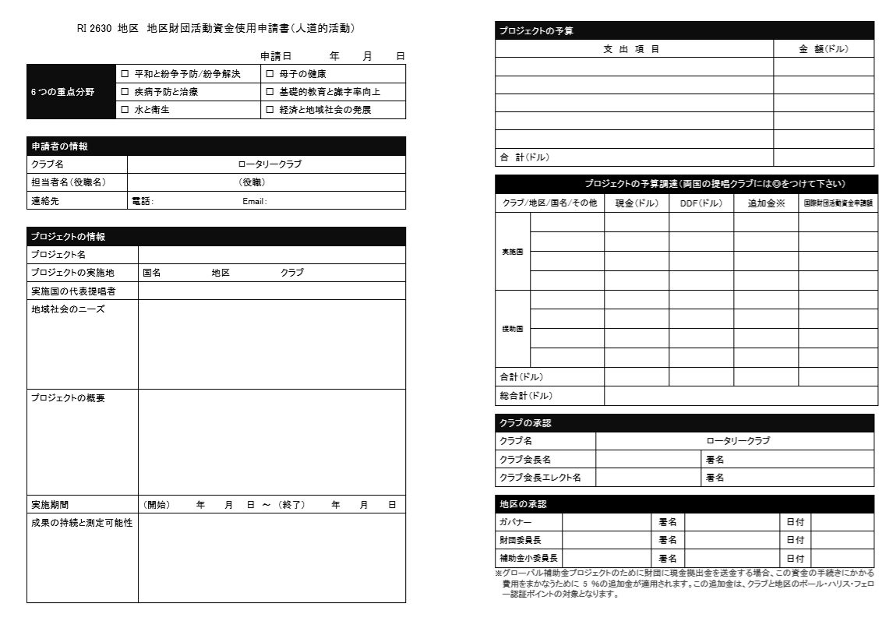
第２６３０地区 地区財団活動資金使用申請書
Notes:
この用紙が、2630地区ロータリー財団部門補助金小委員会に提出していただきます地区活動資金（DDF）の使用申請書です。これにより、DDFの使用承認を経て申請クラブよりオンラインで直接TRFに申請していただきます。

Slide 20
岐阜加納ロータリークラブ
「クラビ病院に高度な救命機器を寄贈」 実施国 タイ
プロジェクトの流れ ［岐阜加納ＲＣの利用例を参考に］
1 ビデオ喉頭鏡（病院向け） 17,742ドル
2 除細動器 （病院向け） 12,097ドル
3 ＡＥＤ２台 （一般向け） 4,516ドル
4 ３種類の研修プログラム実施
(医療従事者・一般市民）1,548ドル
5 モニタリングと評価 97ドル
合計 36,000ドル
Notes:
グローバル補助金事業に興味があり、プロジェクトの立案が進んでいても、いざ申請書を作るとなるとなかなか難しいと思われる方もあります。そのような方のために、これから実例をご紹介しますので参考にしてください。昨年、岐阜加納ロータリークラブが行いました事業でご説明します。これは、タイのロータリークラブが実施国側で岐阜加納ロータリークラブが援助国側となります。タイのクラビ病院に高度な救命機器を寄贈する事業です。

Slide 21
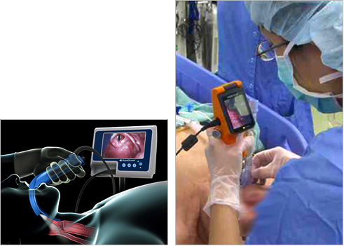
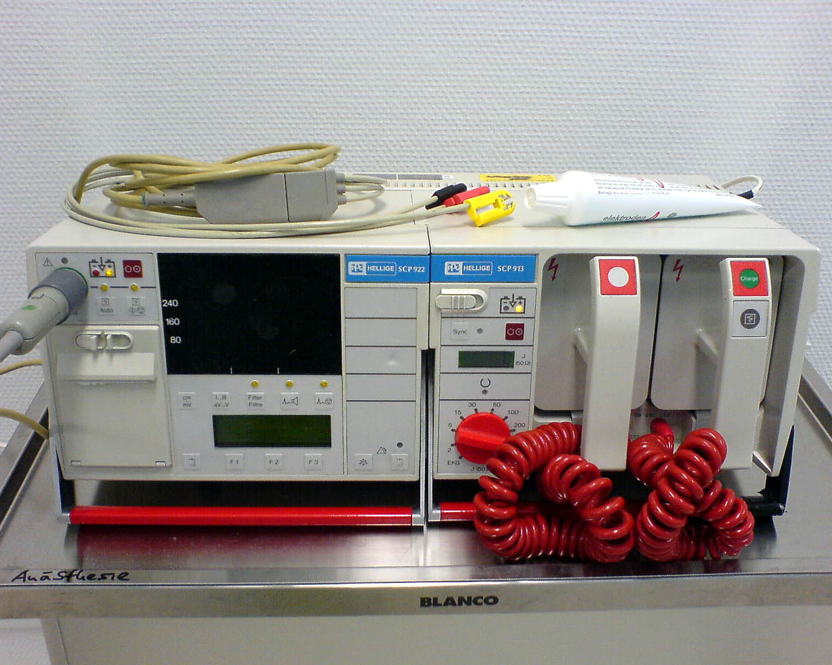
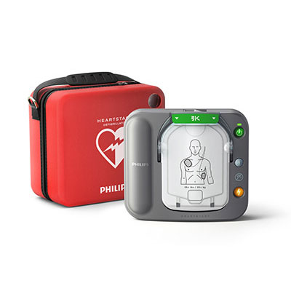
除細動器
寄贈品
ビデオ喉頭鏡
自動体外式除細動器 (AED)
Automated External Defibrillator
Notes:
写真のような様々な機器をクラビ病院に寄贈しました。しかし、機器を寄贈するだけに事業ではグローバル補助金は承認されません。グローバル補助金承認の要は、成果の持続の可能性です。

Slide 22
研修プログラム実施の意味
プロジェクトの流れ ［岐阜加納ＲＣの利用例を参考に］
今回のクラビでの「研修プログラム」はどんな意味があるのでしょう？
グローバル補助金事業では「単に物を贈るだけ」の事業は認められません。
「持続可能性」 Sustainability が必要
このプロジェクトに「研修プログラム」が組み合わされることによって、
持続可能性のある事業となります。
Notes:
よって、このプロジェクトでは「研修プログラムの実施」を行うことが重要なポイントでした。「研修プログラムの実施」はどんな意味を持つっているのでしょうか？グローバル補助金の承認には成果の持続性の可能性が問われます。「研修プログラムの実施」を加えることにより、成果の持続性を担保することができました。

Slide 23
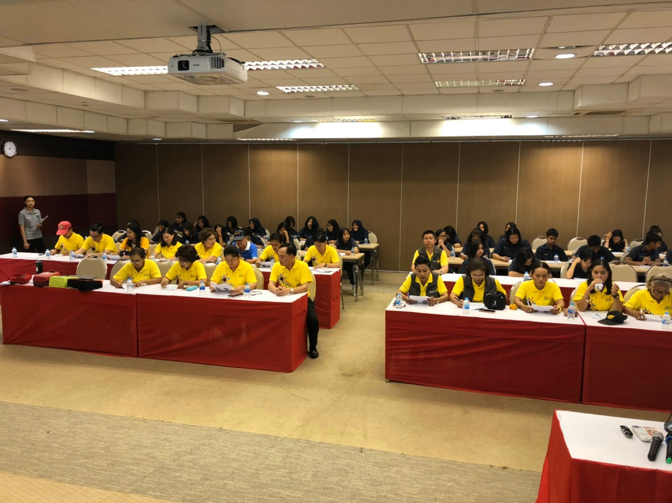
クラビ 研修プログラム実施
プロジェクトの流れ ［岐阜加納ＲＣの利用例を参考に］
クラビ病院の医師などによる一般人向け研修
Notes:
ご覧いただいている写真は、クラビ病院の医師たちによる一般の人たちへの研修風景です。

Slide 24
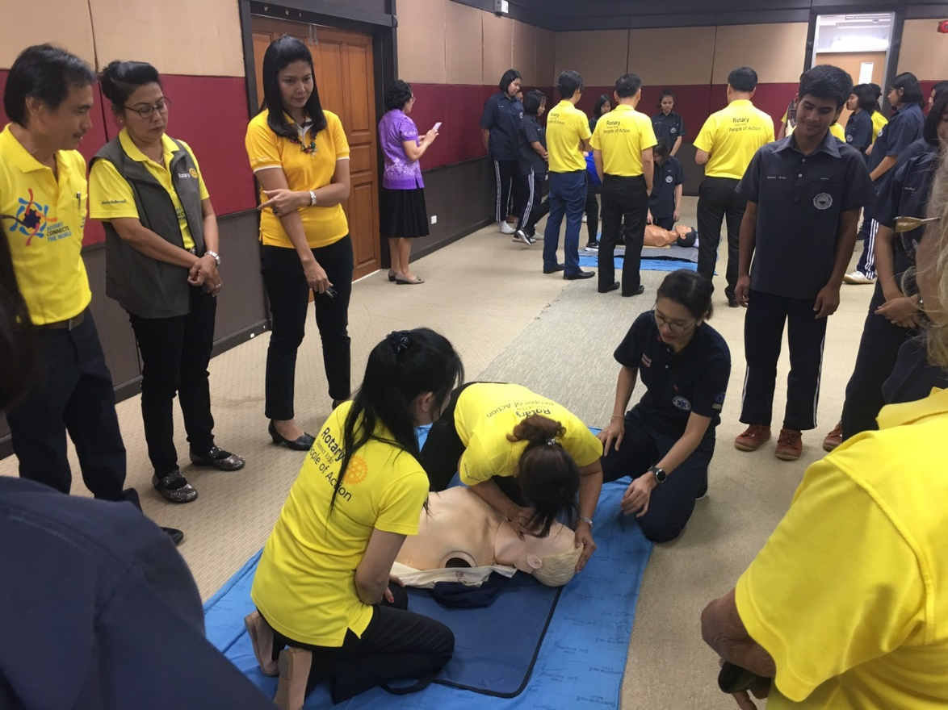
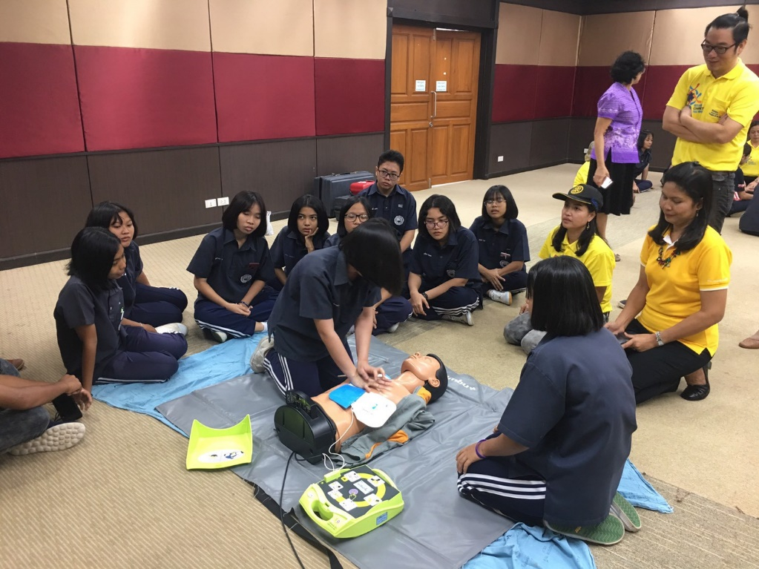
クラビ 研修プログラム実施
プロジェクトの流れ ［岐阜加納ＲＣの利用例を参考に］
63人のインターアクターとロータリアンを対象に
AEDの使い方などの応急処置の研修を実施
Notes:
次の写真は、63人のインターアクトとロータリアンにAEDの使い方など応急処置の研修を実施しているところです。

Slide 25
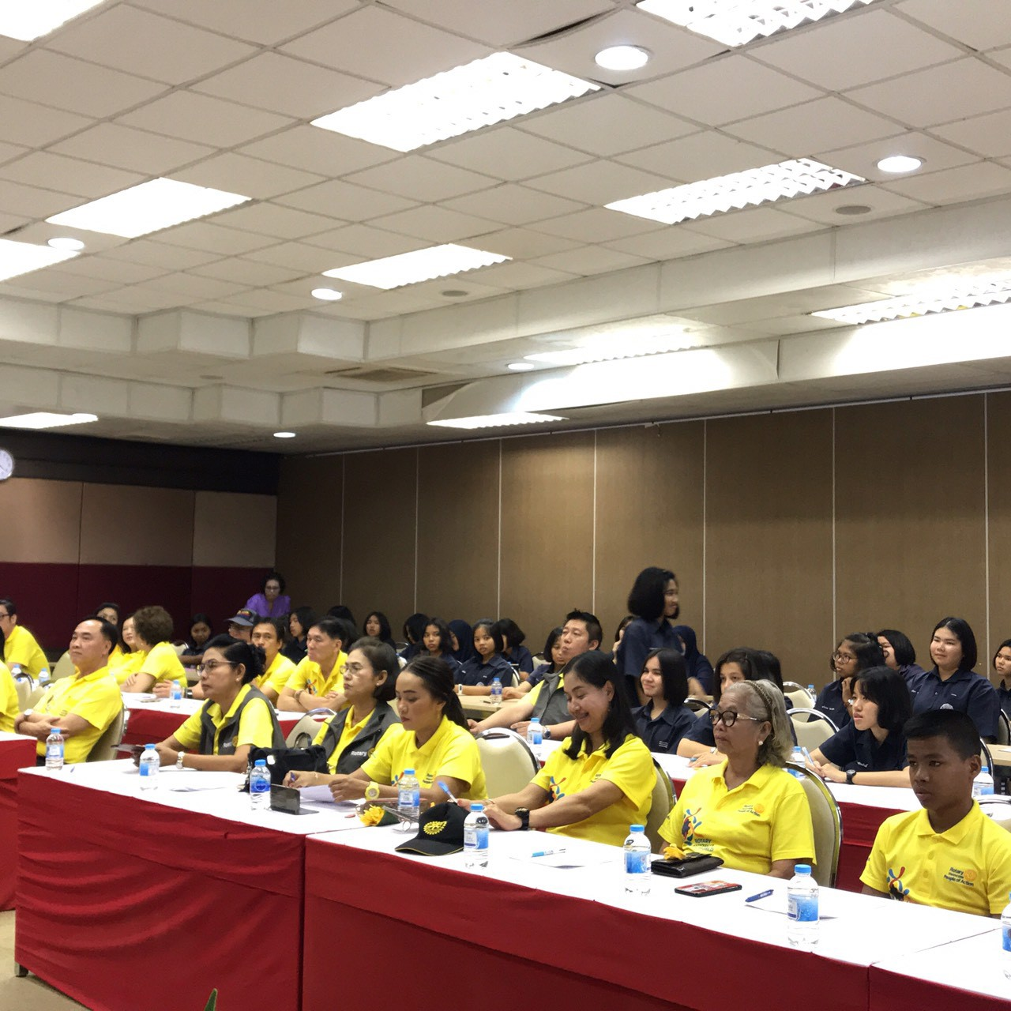
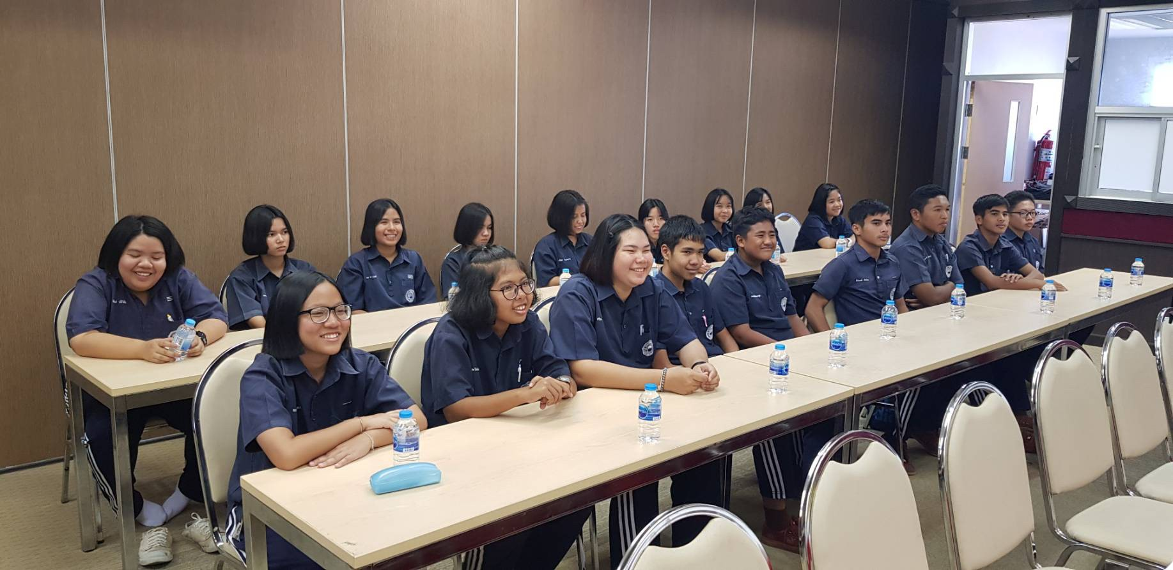
クラビ 研修プログラム実施
プロジェクトの流れ ［岐阜加納ＲＣの利用例を参考に］
医療関係者および救命救急担当者への研修
Notes:
また、医療関係者や救急救命隊員への研修も行いました。

Slide 26
補助金申請へのステップ ①
プロジェクトの流れ ［岐阜加納ＲＣの利用例を参考に］
2019年1月 プロジェクトの計画
2月 補助金申請を岐阜加納ＲＣ理事会決定
3月 MOUに署名
（クラビ病院、岐阜加納ＲＣ、リョンクラビＲＣ）
リョンクラビＲＣが補助金の申請開始
岐阜加納RCが地区にDDF使用の申請、2630地区承認
7月 リョンクラビＲＣが補助金の申請手続完了
8月 岐阜加納ＲＣが承認 2630地区ガバナー承認
9月 ロータリー財団（ＴＲＦ）が補助金承認
Notes:
この、岐阜加納ロータリークラブのグローバル補助金事業で実施までのステップを見てみましょう。2019年1月にプロジェクトの計画が持ち上がりました。翌月の理事会で、補助金申請を決めました。3月にはクラビ病院、岐阜加納ロータリークラブ、リヨンクラビロータリークラブが合意し、リヨンクラビロータリークラブが申請手続きを開始しました。
この時点で岐阜加納ロータリークラブは、地区活動資金（DDF）に申請をしました。7月にリヨンクラビロータリークラブが申請手続きを完了しました。8月に入り2630地区ガバナー、ロータリー財団部門委員長が承認しました。
そして、9月にロータリー財団（TRF）の承認をいただきました

Slide 27
補助金申請へのステップ ②
プロジェクトの流れ ［岐阜加納ＲＣの利用例を参考に］
2019年10月 岐阜加納RCが2,000ドルをR財団に送金
第2630地区が10,000ドルをR財団に送金
財団からリョンクラビRCに36,000ドルを送金
リョンクラビRCが事業を実施
11月 岐阜加納RCとリョンクラビRCとの事業打ち合わせ
（第2630地区大会・津にて）
2020年 2月 岐阜加納RC会員１1名がクラビ病院を訪問し、事業
が計画通りに地域に利益をもたらしているかを確認
→ コロナにより中止（Webにて確認）
Notes:
10月に入り岐阜加納ロータリークラブがクラブ拠出金2000ドルをTRFに送金しました。2630地区がDDF10,000ドルを送金しました。TRFからリヨンクラビロータリークラブに36000ドルが送金され、リヨンクラビロータリークラブが事業を実施しました。
11月に入り、岐阜加納ロータリークラブとリヨンクラビロータリークラブとの事業打ち合わせを第2630地区大会の折に津にて行いました。そして、今年2月に事業が計画通りに地域に利益をもたらしているか確認する予定でしたが、残念なことに新型コロナウイルス感染拡大のために中止になりました。現在、インターネットを通じて事業の進捗状態を確認しています。

Slide 28
2630地区 グローバル補助金の利用例 1/2
中津川ＲＣ・中津川センターRC（他地区外2クラブ）
「生きろ！！子供達」
実施国 ブラジル 総額162,061ドル（約1780万円）
鳥羽ＲＣ（他地区外５クラブ）
「Ｂ型Ｃ型肝炎患者への定期健診継続的な事後検診と治療」
実施国 台湾 総額64,000ドル（約700万円）
2630地区 国際奉仕部門（他地区内3クラブ）
「クリーンウォーター 浄水器の提供」
実施国 タイ 総額30,500ドル（約340万円）
Notes:
2630地区ロータリー財団部門では、2013－14年度に新しい補助金制度ができて以来、グローバル補助金承が承認される要素を研究し、クラブのグローバル補助金申請のサポートさせて頂いています。これらが、2630地区内クラブが申請実施してきたグローバル補助金の利用例です。

Slide 29
2630地区 グローバル補助金の利用例 2/2
多治見リバーサイドＲＣ・美濃加茂ＲＣ・鈴鹿ベイＲＣ
国際奉仕小委員会
タイの地方の学校88校に識字図書等の教材支援事業、及び指導する
教員指導プログラム事業「基本的教育と識字率向上プロジェクト」
実施国 タイ 総額 86,516ドル(約960万円)
5. その他クラブ現金拠出参加
    松阪東RC「AED寄贈事業（台湾）」
    岐阜南RC「セデック族の慢性疾患予防と治療支援」
    伊勢RC 「基隆市立病院の呼吸器ケアセンターの設備改善（台湾）」
Notes:
グローバル補助金事業の申請は難しいという事をよく聞きますが、成果の持続可能性をよく理解し、申請書や添付書類によって説明さえできれば要件は決して厳しいものではありません。活動計画のほとんどは、成果を持続させるための仕組み作りと考えてください。たとえ、予算計画のほとんどを寄贈品が占めていても、プロジェクト完了後の成果持続がいかに担保されるかが計画のカギになります。グローバル補助金事業申請は、成果の持続可能性のためのプログラムを作ることだと考えてください。」

Slide 30
グローバル補助金を申請するにあたっての注意点
① 信頼できる相手地区・クラブと組む
② 協力団体任せは要注意（第三提唱者に協力団体がある場合）
③ 事前視察は必要、また中間・完了時に出向くことを折り込む
④ 可能な限り現地調達だが、相手の手配任せは要注意
⑤ 領収証（翻訳）、記録写真（日時入り）の手配
⑥ 資金の流れと使途が明確であり、後日証明できること
⑦ 同じ相手と同じような事業を継続して取組む場合は要注意
Notes:
グローバル補助金事業を計画申請する上での注意事項をご説明します。プロジェクトにあったっては実施国の役割が大きいのは当然ですが、持続可能性を確かにするためのキーワードは」、実施国の地元の自立とそのための研修や啓発にあることが分かります。プロジェクトの目的やニーズが明確になることが大事です。そこさえ踏まえておけば、決して難しくありません。ぜひグローバル補助金事業にチャレンジしてください。

Slide 31
ＶＴＴ(職業研修チーム)
Notes:
次に、職業研修チーム派遣（VTT）について説明します。

Slide 32
１．VTT（職業研修チーム）を遣派しよう
VTT（職業研修チーム・Vocational Training Team）とは、 専門職業人のグループが海外に赴き、スキルや知識を学んだり、現地の専門職業人にスキルや知識を提供するものです。
地域社会の人々が自力で問題解決し、生活改善する力を身に付けることが出来るようにする。
なお、現在2630地区ではグローバル補助金によるVTTを対象としております。
Notes:
まずは、VTTという言葉を初めて聞かれる方もおられると思います。これは、英語で職業を表すVocationalと研修チームを表すTraining Team これらの頭文字をとってVTTと呼んでいます。日本語では職業研修チームと呼んでいます。VTT（職業研修チーム・Vocational Training Team）とは、 専門職業人のグループが海外に赴き、スキルや知識を学んだり、現地の専門職業人にスキルや知識を提供するものです。地域社会の人々が自力で問題解決し、生活改善する力を身に付けることが出来るようにする事を目的にしています。
VTTには地区補助金を利用するものとグローバル補助金を利用するものがありますが、現在、2630地区では規模や持続性の観点からグローバル補助金によるVTTを対象にしています。

Slide 33
２．グローバル補助金のVTT（職業研修チーム）
ロータリーの６つの重点分野の何れかに該当していることが必要となります。
①平和と紛争予防/紛争解決 ②疾病予防と治療 ③水と衛生 ④母子の健康
⑤基本的教育と識字率の向上 ⑥経済と地域社会の発展 ⑦環境の保全（2021年7月より）
持続可能かつ計測可能な成果を出すことも条件になります。
２ヶ国以上のロータリークラブが提唱する必要が有ります。一口の補助金で複数のチームを派遣する事も出来ます。
リーダーは原則として該当重点分野において2年以上の職務経験を持つロータリアンが務める。
申請は随時できます。
Notes:
グローバル補助金のVTTにおいては、ロータリーの6つの重点分野のいずれかに該当することが必要です。①平和と紛争予防/紛争解決 ②疾病予防と治療 ③水と衛生 ④母子の健康 ⑤基本的教育と識字率の向上 ⑥経済と地域社会の発展 これらにいずれかに該当することが必要です。具体的なイメージとしましては、医療、保健衛生、教育、文化、農業等に関する専門職業人のグループが海外に赴き、知識やスキルを学ぶことにより持続可能、かつ、計測可能な成果を出すことです。
VTTの申請は、随時可能ですが、2か国以上の国のクラブが共同で提唱する必要があります。一口の補助金で複数のチームを派遣することも可能です。
また、原則としてリーダーは該当分野において2年以上の職務経験を持つロータリアンが務めることになります。
VTTの概要において2か国以上の提唱が必要とされ、なかなかハードルが高く思われ実際の派遣は、日本のロータリーでの実績も少なく、2630地区での実績もまだ有りません。そのため、VTTの計画をされる際には、事前に補助金小委員会へご相談いただければより効率的な運営が可能と思われますのでお願いします。

